Slide 1
文件读写，用二进制方式进行
读方式打开，fopen_s(&fpInput, szFileInput, "rb");
写方式打开，fopen_s(&fpInput, szFileInput, “wb");
二进制文件，块读入：
方式一，直接读入到一个结构体的内存中
方式二，读入到一个通用缓存区域内
写入文件，块写入文件：
方式一，直接将一个结构体的内存写入文件
if (1 != fwrite(&fileHead, sizeof(HCFileHeader), 1, fpOutput))
// error handle
方式二，将一个通用缓存区域内的字节写出
处理文件时，读入和写出，都要仔细处理最后一个块
在编码时，要先把文件读一遍，把每个字节出现的次数记录下列，这就是huffman编码所需的每个字节的权重。这样可以对每个字节生成一个新的编码。
nRead=fread_s(hcFileHeader,sizeof(HCFileHeader),sizeof(HCFileHeader),1,fpInput))
//检查nRead返回值是否符合预期，即是否等于sizeof(HCFileHeader)，不等于时error handle;
nRead = fread_s(sInBuf, FILEBLOCKSIZE, 1, FILEBLOCKSIZE, fpInput) ;
//注意要检查返回值nRread
if (1 != fwrite(&fileHead, sizeof(HCFileHeader), 1, fpOutput))
// error handle
nWriten = fwrite(sOutBuf, 1, nBufSize, fpOutput);
//注意要检查返回值nWrite

Slide 2
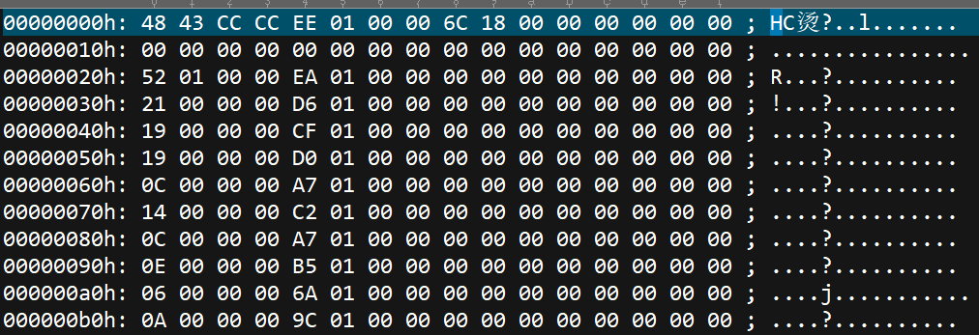
以字节的方式来看待一个文件，这样可以对每个字节进行出现次数统计后进行huffman编码。
需要编码的字节个数：最多256个。

Slide 3
0 11
1 100110
2 100101
3 101000
4 01101101
5 011101001
6 00010010
7 0001001101
8 101001010
9 0011100
10 0110100
11 0011101
12 10111110010
13 000100000
14 10100100
15 000100001
16 101011
17 0100110
18 000001
19 01001110
20 00101110
21 010001
22 0111011
23 100001011
24 100011100
25 100100011
26 1000110
27 100100010
28 00010001
29 101101011
30 100100110
31 100001010
32 0110000
33 000000101
34 00110010
35 00110011
36 10100111
37 010000100
38 001011111
39 010000110
40 100011111
41 101111101
42 101010000
43 10000001010
44 011011110
45 0110011011
46 101111110
47 101111011110
48 101010010
49 101010110
50 101111010
51 011001000
52 101010011
53 0110011100
54 101101100
55 1010101000
56 001011011
57 000000110
58 0100000
59 01101010100
60 01101011
61 10111100010
62 01110101
63 0001010
64 011100
65 10000000
66 011001111
67 001111100
68 00010111
69 010000101
70 1010011010
71 0110010011
72 1001001011
73 1010101110
74 10000001101
75 01000011100
76 10100101110
77 011011000
78 0110001001
79 0100111100
80 011001100
81 10000001110
82 0010111101
83 100011101
84 1011011011
85 101111111
86 101111001
87 001011001
88 0110001011
89 10000001011
90 1011011010
91 10110101000
92 101010001
93 01101010101
94 01101010001
95 01011
96 10010011101
97 00011
98 10110111
99 100010
100 010100
101 00100
102 0000000
103 01101110
104 10110100
105 010101
106 01101100100
107 001011010
108 001010
109 0011110
110 010010
111 100111
112 1000001
113 0110101001
114 00001
115 101110
116 01111
117 0011000
118 10000100
119 101001100
120 011011111
121 10010000
122 0110011101
123 0110011010
124 0011111110
125 0111010000
126 0010110000
127 101001011000
128 01100011
129 00000011100
130 01000011110
131 00111111000
132 1000111101
133 101111000001
134 01110100010
135 100000011111
136 01101010000
137 00111110101
138 10010011111
139 00000011110
140 10010010011
141 01000011101
142 10010010001
143 00010110101
144 101101010110
145 101101010010
146 00101100010
147 101010100111
148 00101111001
149 01100010000
150 01001111100
151 101111000010
152 100100100000
153 101111011010
154 00010011100
155 101111100110
156 101001011001
157 100100101010
158 100100101000
159 00010110010
160 10100110110
161 101111011011
162 01101010110
163 0100111111
164 01001111011
165 01101100101
166 01101100111
167 01100010001
168 011101000111
169 00010011101
170 10000001001
171 01001111101
172 00111110100
173 101101010111
174 101111000011
175 00010110000
176 101001101110
177 00000010010
178 00101100011
179 10000001100
180 100100111000
181 100100111100
182 01001111010
183 101111100001
184 101111000111
185 100100101011
186 101010111100
187 101010111101
188 00010110110
189 101001011110
190 101111011100
191 101010100101
192 00000011101
193 00111110111
194 01100010101
195 100100111101
196 00010110001
197 101010111110
198 101111011000
199 00000011111
200 100000011110
201 101010100110
202 101010111111
203 00101111000
204 101010101
205 00010011110
206 10010010010
207 01000011111
208 00111111111
209 101001011111
210 00010011111
211 00111110110
212 01101010111
213 101111011101
214 10001111000
215 100100111001
216 101111100010
217 101001011010
218 00010110011
219 00000010001
220 101101010011
221 101111011111
222 101111100111
223 00000010000
224 00010110111
225 00000010011
226 01100010100
227 00111111001
228 101111100011
229 00010110100
230 10000001000
231 01100100100
232 101001011011
233 00010011001
234 100100101001
235 00111111110
236 101001101111
237 101101010100
238 101101010101
239 10001111001
240 101010100100
241 001101
242 1000011
243 01100101
244 01101100110
245 101111011001
246 101111100000
247 00111111010
248 00111111011
249 00010011000
250 101111000000
251 011101000110
252 101111000110
253 01100100101
254 100100100001
255 101100
256 NULL

Slide 4
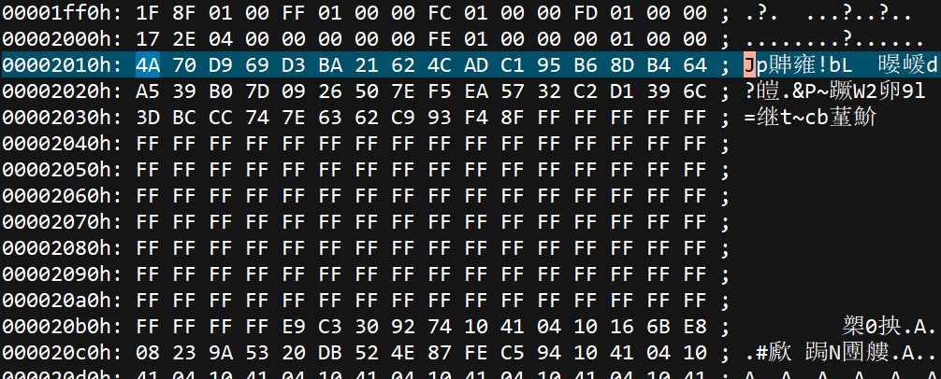
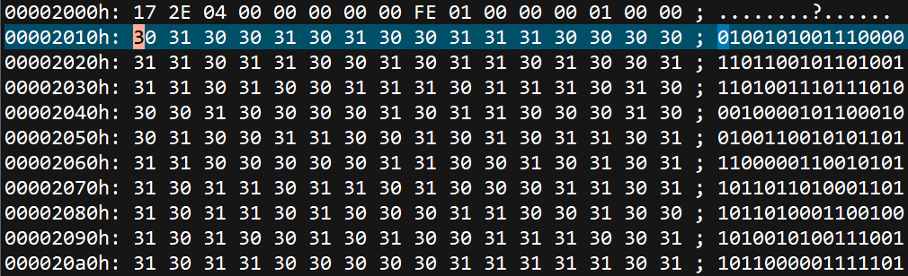

Slide 5
4A 0100 1010
70 0111 0000
D9 1101 1001
69 0110 1001
编码结果用0/1的bit进行输出
选做。
编码为字符’0’和’1’组成的字符串；输出到文件B时，可以输出这个字符串来替代01的比特串。

